Slide 1

Learning Transferable Visual Models From Natural Language Supervision
Won Jun Noh
RTOS Lab
Division of AI Computer Engineering
Kyonggi University

Slide 2
Contents
Introduction
Approach
Zero-shot Transfer
Representation Learning
Domain Generalization

Slide 3


Introduction
자연어 처리 Task에서 Transformer 기반 Bert, GPT는 NLP 분야에서 큰 성능을 보임
많은 데이터로 사전 학습(Pre-training)을 수행함
데이터 셋 별 교육 데이터가 따로 필요하지 않음 – zero-shot learning에 강함

Slide 4
Introduction
컴퓨터 비전 task에서도 사전학습을 통해 이러한 높은 성능을 나타내는가?
대부분의 Transformer 및 CNN 기반 모델들이 ImageNet 데이터셋으로 활용
하지만 zero-shot Learning에 적용하기에는 성능이 매우 낮음
Learning Visual N-Grams from web Data (2017) – 11.5% accuracy
데이터셋에 대한 labeling 작업에 큰 비용이 들며, 포함된 정보의 양이 적음 -> 데이터 수의 부족

Slide 5
Introduction
본 논문에서는 CLIP 을 통한 새로운 representation learning 방법 제안
4억 개의 Image-Text Pair로 이루어진 데이터로 학습된 모델
웹 크롤링을 통해 자동으로 이미지와 그와 연관된 자연어 텍스트를 추출하여 제작
Labeling이 필요없이 확장에 용이하며, zero-shot transfer를 가능하게 함
이미지-텍스트로 구성된 데이터셋은 고정된 label이 없기 때문에 분류 문제로 학습할 수 없다.
두 쌍의 올바른 연결 관계를 찾는 Contrastive Learning 으로 네트워크 학습

Slide 6
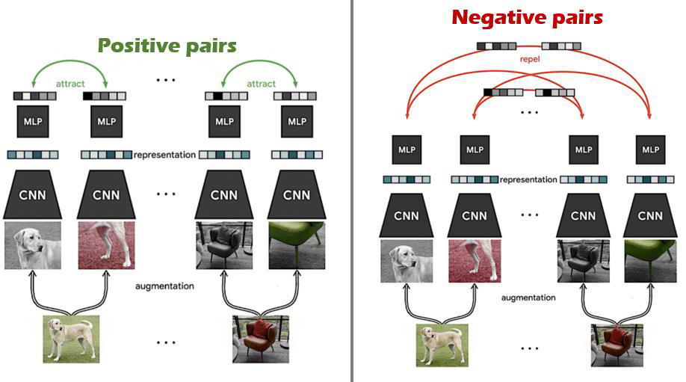
Approach
Contrastive Learning?
Self-supervised Learning의 접근법 중 하나
입력 샘플 간의 비교를 통해 학습
Notes:
따라서, 데이터 구축 비용이 들지 않음과 동시에 학습 과정에 있어서 보다 용이하다는 장점을 가져가게 됩니다. 이러한 데이터 구축 비용 이외에도 label이 없기 때문에,
보다 일반적인 feature representation
새로운 class가 들어와도 대응이 가능
정답 데이터 필요 없음
사진은 같은 이미지에서 나온 패치는 positive pairs, 다른 이미지에서 나온 패치는 negative pairs로 판별하는 constrative learning model

Slide 7
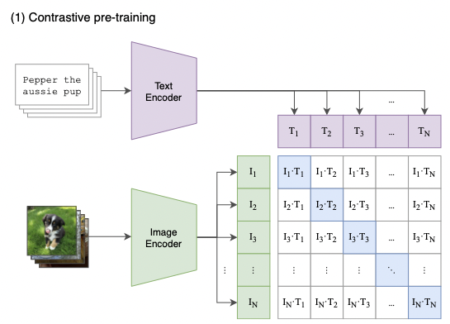
Approach
Clip Model Architecture
Notes:
데이터에서 같은 수의 이미지와 텍스트 쌍이 입력된다면
두 데이터 모두 이미지 인코더와 텍스트 인코더를 통해 임베딩을 수행한 다음
Constrative learning을 통해서 가장 positive 한 pair을 찾아가는 방법으로 학습을 수행합니다.
총 N개의 (텍스트-이미지)쌍의 배치가 주어진다고 했을때, N*N개의 가능한 텍스트 이미지 쌍을 예측하도록 학습
만약 대각선에 위치한 실제 텍스트 이미지 쌍이라면 코사인 유사도를 최대화하며, 나머지 쌍들은 코사인 유사도를 최소화시킨다 -> multi modal 임베딩 공간 학습

Slide 8
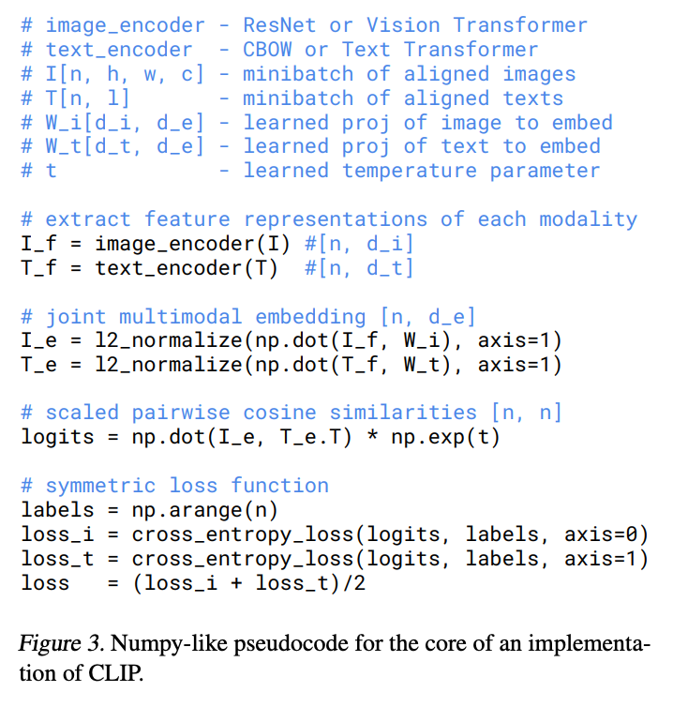
Approach
Numpy-like pseudo code about CLIP
이미지와 텍스트 벡터 임베딩
Linear projection을 통한
multi modal embedding
코사인 유사도 계산
Cross entropy loss 계산
Notes:
먼저 인코더를 통해 이미지와 텍스트를 이미지 인코더 혹은 텍스트 인코더에 통과시켜 만든 feature에 linear projection을 통해 multi modal embedding 수행
이미지 임베딩과 텍스트 임베딩에 외적을 사용하여 코사인 유사도 계산
코사인 유사도와 라벨 값을 통해 크로스 엔트로피로 이미지와 텍스트 로스 계산

Slide 9
Approach
Image Encoder
ResNet50
Global average pooling을 attention pooling으로 대체하고 ResNet-D 버전 사용
ViT (Vision Transformer)
Layer normalization 추가 외에 별다른 수정 x
Text Encoder
Transformer
Max Length = 76

Slide 10
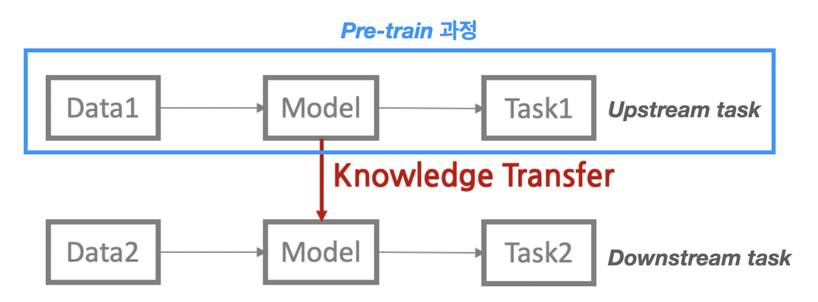
Zero-shot Transfer
Transfer Learning?
특정 데이터로 이미 학습된 모델을 다른 task에 사용하는 기법
Fine-tuning : downstream task에 해당하는 데이터(Data2)를 사용하여 학습
Zero-shot learning : downstream task의 데이터를 활용한 학습을 수행하지 않고 바로 테스트
Notes:
위 사진을 참고하자면, Data1로 미리 학습된 모델을 사용하여 Data2로 학습한다.

Slide 11
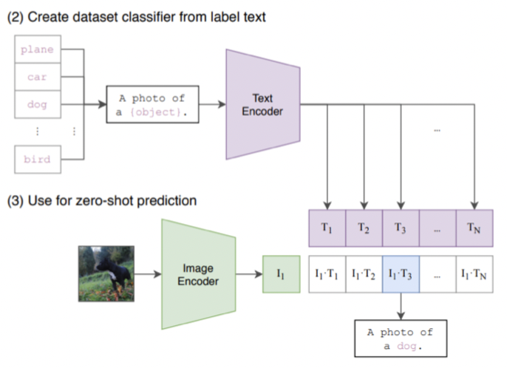
Zero-shot Transfer
zero-shot learning with CLIP
라벨 데이터에서 ‘A photo of a 라벨’ 의 문장 생성 후, 토큰화를 수행
Notes:
사진 참고
A photo of a 라벨의 문장 생성 후, text encode에 통과시키고
이미지 또한 image encoder에 통과시킨 뒤, 그 두 사이의 코사인 유사도를 수행하여 가장 큰 값을 라벨로 변환

Slide 12
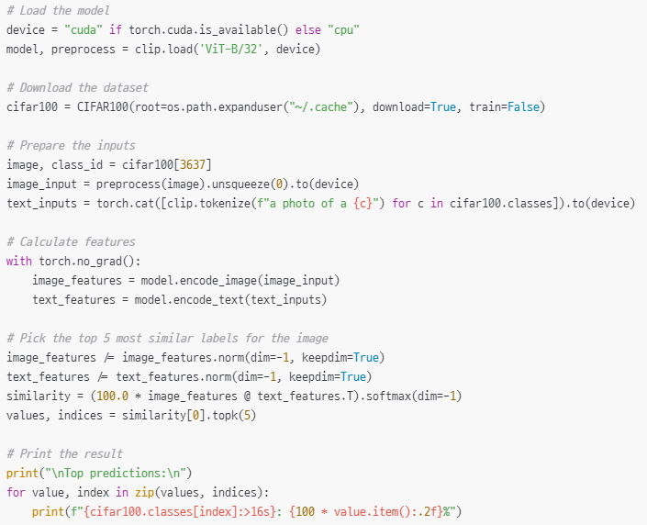
Zero-shot Transfer
zero-shot learning with CLIP (example)
Notes:
먼저 인코더가 VIT-B/32인 clip 모델을 로드
Cifar 100 데이터셋을 로드한 다음, 데이터셋에서 이미지와 클래스 id를 하나 선택한다.
이미지에 전처리를 수행하고, 텍스트는 a photo of a [label]으로 이루어진 문장을 클래스 개수만큼 생성, 토큰화한다.

Slide 13
Zero-shot Transfer
zero-shot learning with CLIP (example)
Notes:
입력된 이미지와 텍스트에 대해 임베딩을 수행하고, 코사인 유사도를 계산하여 상위 5개의 유사한 라벨을 추출하여 출력한다.

Slide 14
Zero-shot Transfer
zero-shot learning with CLIP
대부분의 이미지로 구성된 데이터셋은 자기 자신의 class를 단순히 숫자로 구성된 id만을 저장해서 사용함
Class name 외에 다른 추가적인 정보가 없는 경우 다른 class로 인식 가능
Class name은 대부분 한 단어로 이루어져 있는 반면에, clip에서 사전학습한 데이터는 문장으로 이루어짐. 따라서 “A photo of a {class}” 형식의 문장을 만들어 유사도 측정
Notes:
입력된 이미지와 텍스트에 대해 임베딩을 수행하고, 코사인 유사도를 계산하여 상위 5개의 유사한 라벨을 추출하여 출력한다.

Slide 15
Zero-shot Transfer
zero-shot learning with CLIP
GPT-3에서 다룬 방법과 비슷하게, 단순히 a photo of 를 사용하는 것 보다 더 자세한 문장 형식을 사용하면 성능이 좀 더 증가할 수 있다.
ex)
A photo of a {label}, a type of tree.
A satellite photo of a {label}.
A photo of big {label}.

Slide 16
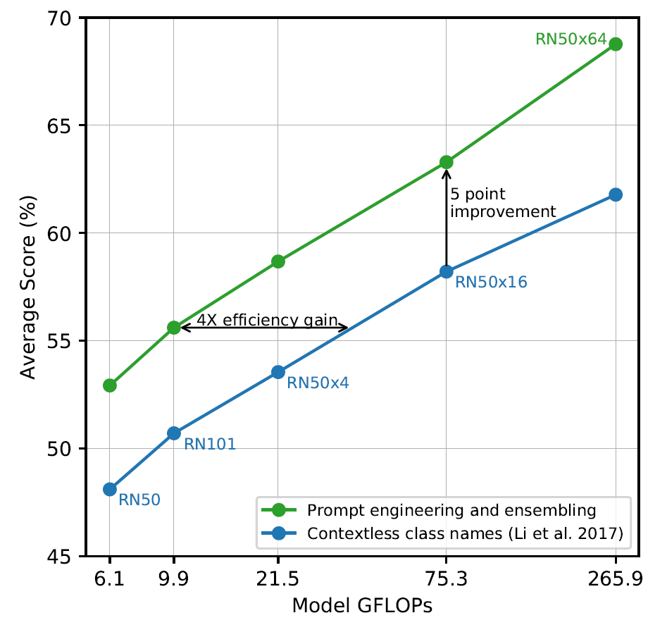
Zero-shot Transfer
zero-shot learning with CLIP
Notes:
문맥없는 class name과, 문장 형태의 prompt를 라벨로 사용한 결과의 비교 그래프입니다.
평균 5% 정도의 정확도 상승이 나타난다.

Slide 17
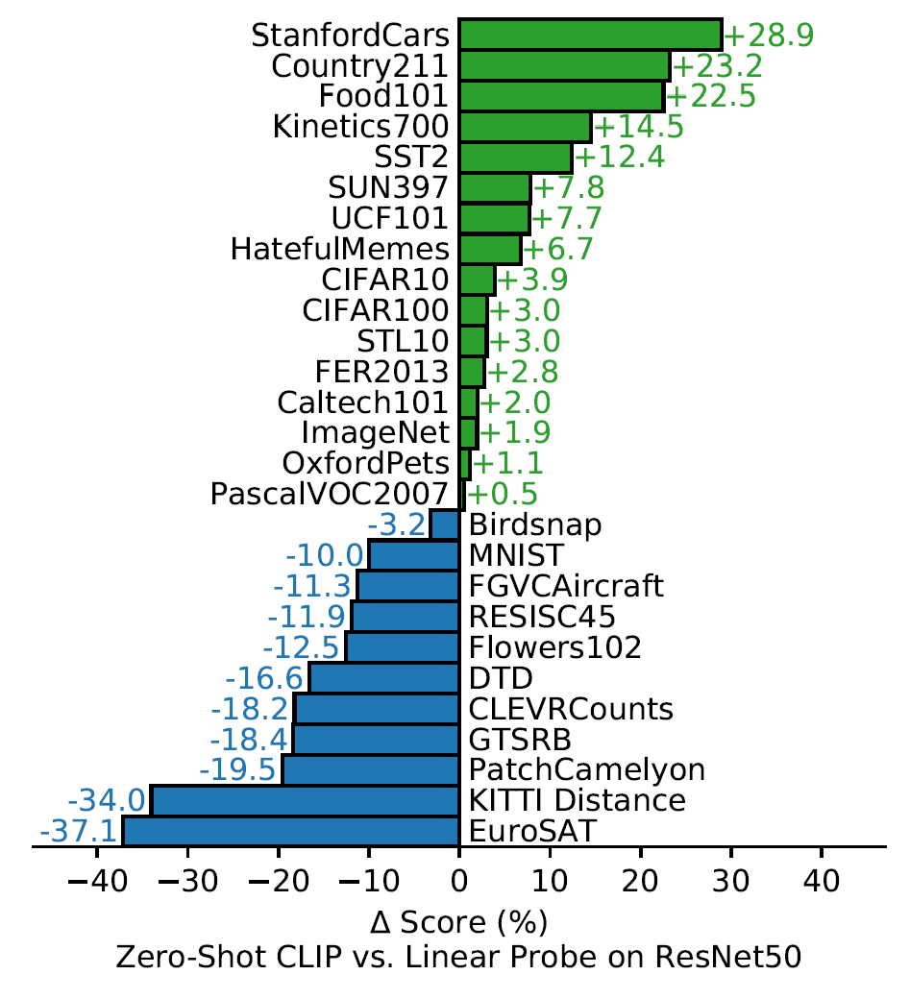
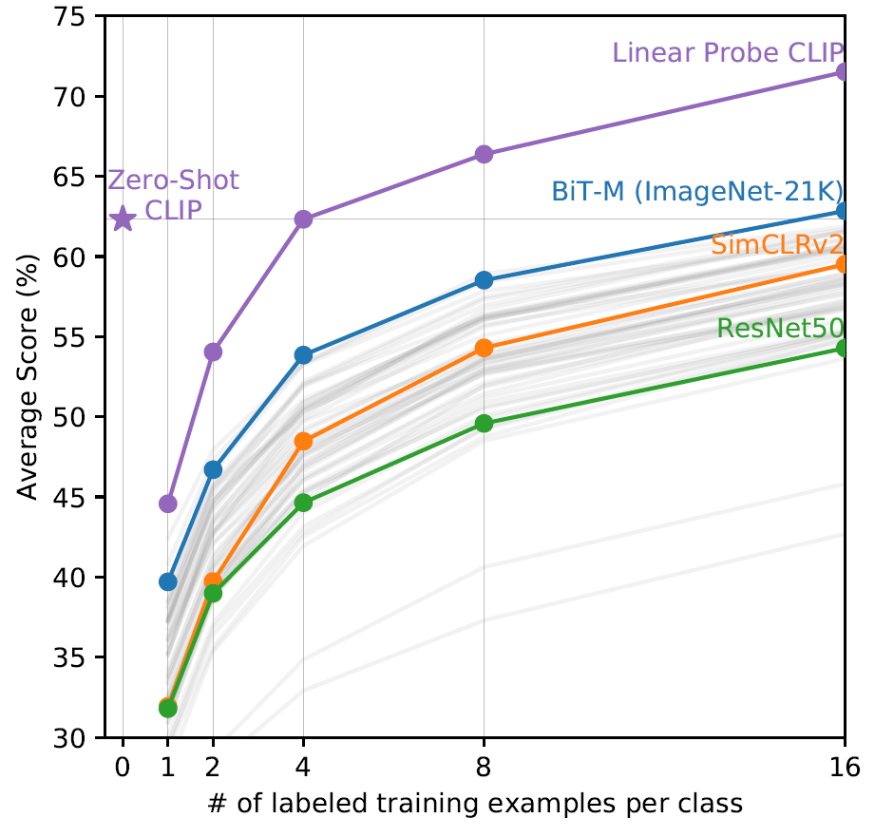
Zero-shot Transfer
zero-shot learning with CLIP
Notes:
Zero shot clip과 top layer이전 레이어의 파라미터를 고정시킨 resnet50과의 각 데이터셋 별 비교입니다.
하지만 세분화된 데이터셋 (암 진단 혹은 꽃의 종류 구분과 같은)에서는 zero shot learning의 성능이 저하됨.
오른쪽 그래프는 다른 모델의 few shot learning 보다 clip 의 zero shot learning이 우세한 그래프입니다.

Slide 18
Representation Learning
Representation learning with CLIP
일반적인 task들의 난이도는 정보를 어떻게 표현(=representation)함에 따라 결정됨
정보들을 특정 task에 맞게 잘 표현 해주면 해당 task를 해결할 수 있는 확률이 증가
따라서 image의 특성을 최대한 잘 설명하는 어떠한 feature을 잘 추출하여 이를 다른 downstream task에 활용하는 방법 = representation learning
Representation된 feature를 선형 모델에 넣은 성능으로 평가
Flexibility가 제한되어 있기 때문에 정확한 판별 가능

Slide 19
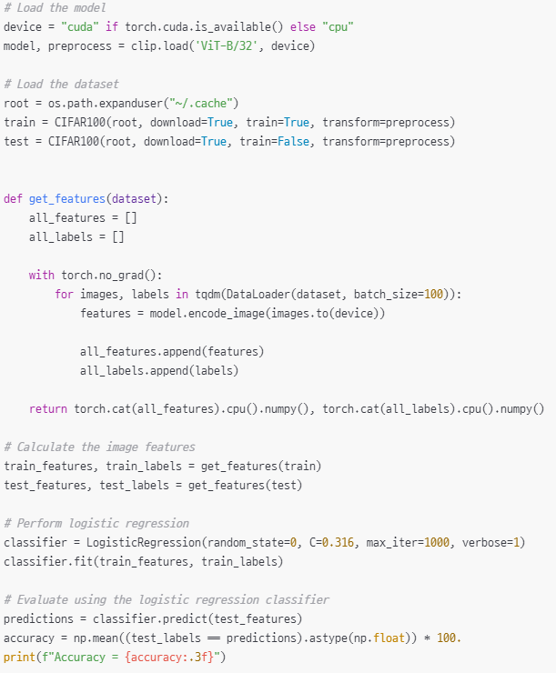
Representation Learning
Representation learning with CLIP (example)
Notes:
먼저 vit clip 모델을 가져온 다음, cifar100 데이터셋을 각각 train과 test로 가져온다.
Get features 함수를 선언
전체 데이터셋에 대해서 clip의 이미지 인코더를 통과한 feature와 라벨을 반환하는 함수이다.

Slide 20
Representation Learning
Representation learning with CLIP (example)
Notes:
Get features함수로 train, test의 featur와 label을 추출 한 다음, logistic regression을 학습시킨 뒤 정확도를 추출하는 코드이다.

Slide 21
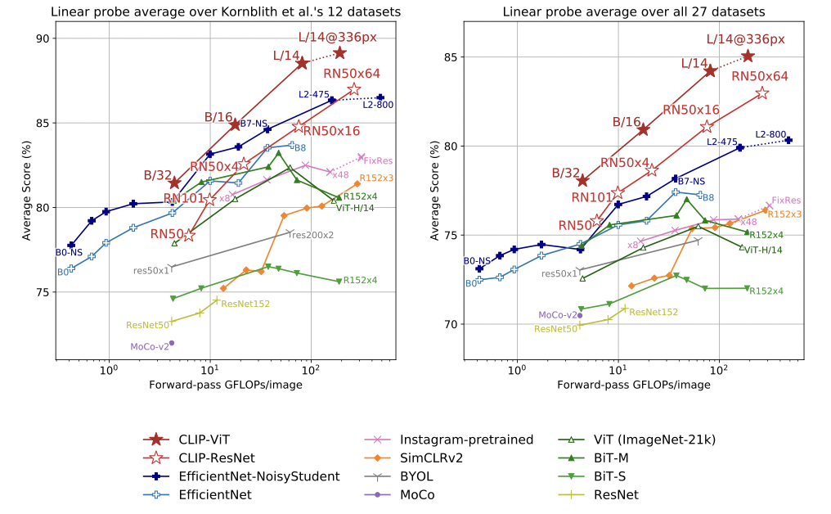
Representation Learning
Representation learning with CLIP

Slide 22
Domain Generalization
Distribution Shift?
딥러닝 모델의 성능이 인간보다 낮은 이유는 overfitting 발생, 즉 training set과 test set의 distribution이 동일할 것이라는 가정이 기초해 있기 때문.
Training data와 test data의 distribution 차이 : distribution shift
이를 해결하기 위해 모델에서는 데이터의 domain에 불변한 feature를 추출해야 한다.

Slide 23
Domain Generalization
Robustness
Effective robustness : Distribution shift에서의 정확도 개선
Relative robustness : Out-of-distribution에서의 정확도 개선
Out-of distribution : 학습 데이터의 분포와는 다른 분포를 갖는 데이터를 의미
Classification task 에서는 학습 데이터에 포함되지 않은 class를 가진 데이터를 의미한다.
모델의 robustness를 향상시키기 위해서는 2가지 모두의 정확도에서 개선 필요
Zero-shot clip으로 robustness 측정

Slide 24
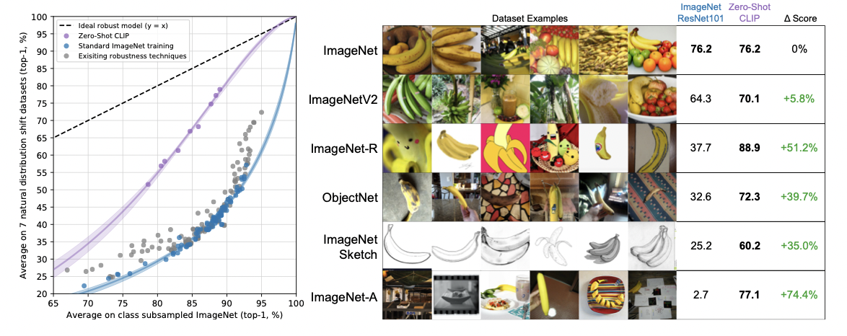
Domain Generalization
Distribution Shift with Zero-shot clip
Notes:
이미지넷에 대한 다른 데이터셋의 zero-shot learning에 대한 정확도 평가입니다.
다른 데이터셋에 대해 설명하자면
ImageNet V1은 통상적인 바나나 상품 사진이라면,
ImageNet V2는 좀 더 다양한 모양의 바나나 사진을,
ImageNet-R은 실제 바나나 사진뿐만 아니라 그림이나 여러 변형이 일어난 사진
ObjectNet은 다양한 배경이나 상황의 바나나 사진
ImageNet Sketch는 바나나 스케치 사진
ImageNet-A는 굉장히 다양한 구도의 바나나 사진 입니다.
Zero-shot clip이 imagenet resnet101 보다 다른 데이터셋에 대해 큰 격차로 성능 향상을 보입니다. – 모델이 robust하다

Slide 25
Compared to Human Performance
Clip vs human performance
사람 또한 zero-shot으로 아무것도 보지 않고 지시문만 주어진 다음 문제를 풀었을 때 정답률, 한 두개의 예시를 보고 나서 문제를 풀 때의 정답률을 CLIP과 비교
Oxford IIT Pets dataset사용
사람 5명에게 3669개의 이미지를 주고 37종류의 개/고양이 중 어느 것인지 선택할 수 있게 함. 추가로 모른다고 대답도 할 수 있다.
5명의 사람은 인터넷 도움 없이 이미지 labeling
One-shot과 two-shot은 1, 2개의 예시를 본 다음 labeling시도

Slide 26
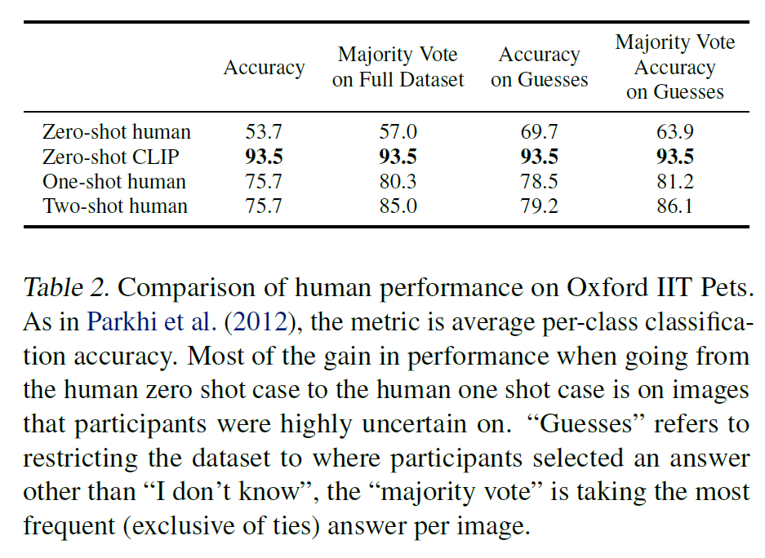
Compared to Human Performance
Clip vs human performance
Notes:
결과를 보시면 사람보다 clip 모델의 성능이 더 높은 걸 알 수 있습니다.

Slide 27
Limitation
여러 유형이 세분화된 분류(좁은 범위에서의 분류)에서 특히 약하다. 사진에서 가장 가까운 자동차까지의 거리를 분류하는 task와 같은 경우 CLIP 이 사전학습에서 학습하지 못한 새로운 종류의 문제에서는 해결 능력이 부족하다.
MNIST에서의 낮은 정확도를 보여준다. 사전학습 데이터셋에 MNIST의 손 글씨 이미지와 유사한 샘플이 없기 때문이며, 일반적인 딥러닝 모델에 취약한 일반화 문제가 해결되지 않음을 의미한다.
인터넷에서 수집한 데이터를 정제하지 않고 사용함으로써 기존의 사람들이 갖고 있는 여러 사회적 편견들도 같이 학습하게 된다.

Slide 28
Conclusion
자연어 처리 task에서 크게 성공한 task-agnostic web-scale 사전학습 방식을 vision 분야에서 적용
OCR, 화면 판독, 동작 인식, 물체 분류, 얼굴 감정 인식 등 다양한 범위의 task에 적용 가능
자연어로 구성된 prompt를 통해 여러 기존 데이터셋에 대해 zero-shot 학습을 수행하여 좋은 결과 도출

